Slide 1
9. tund. KOKKUVÕTE 5. peatükk

Slide 2
RÜHMATÖÖ
AJURÜNNAK
Tuletage meelde meediapädevuse/faktikontrolli näpunäiteid, kogu kursuse jooksul mainitud soovitusi või kõike muud teie hinnangul kasulikku, tänu millele suudate end paremini valeinfo eest kaitsta.

Slide 3
VIDEO – näpunäited, kuidas kaitsta end valeinfo eest
PIDAGE MEELES!
Olge videot vaadates eriti tähelepanelikud ja selgitage välja näpunäited, mis jäid ajurünnaku ajal mainimata.

Slide 4
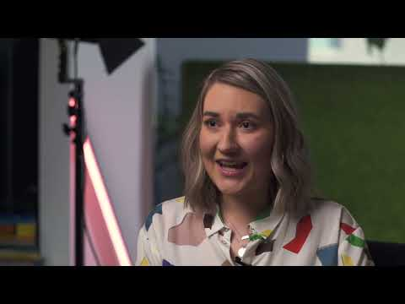
Notes:
Viis võtet, kuidas end valeinfo eest kaitsta EE https://youtu.be/-yFvTaPECWs

Slide 5
ARUTELU
Kas märkasite mõnda näpunäidet, mis jäi ajurünnaku ajal mainimata?

Slide 6
ARUTELU
Millised on teie arvates kolm parimat näpunäidet, mida õpetaksite ka oma sõpradele ja pereliikmetele, aitamaks neil end valeinfo eest paremini kaitsta?

Slide 7
LÕPUPROJEKT
VALIGE SIIT VÄLJA ÜKS ÜLESANNE:
VALMISTAGE ETTE PLAKAT inimestele, kes kuuluvad teie meediamaastiku kategooriasse.
VALMISTAGE ETTE SOTSIAALMEEDIA POSTITUS, mis õpetab jälgijatele meediapädevust.
KOOSTAGE OMA PERELIIKMETELE VÕI SÕPRADELE ÜHE TUNNI PLAAN, milles harida neid sotsiaalmeedias käitumise / meediapädevuse teemal.
TÖÖTAGE VÄLJA KÕNE täiskasvanutele selle kohta, kuidas meediat kasutada ja mille suhtes tuleks olla ettevaatlik.

Slide 8
ENNE MÕELGE, SIIS JAGAGE!
PIDAGE MEELES!
1. Tunnete taltsutamiseks andke neile nimi!
2. Olge vastutustundlikud. Teadke, et TEIE olete infofiltrid. Ärge levitage valeinfot!
3. Aktsepteerige ka seda, mida te ei pruugi teada.
4. Kui teil on aega, kontrollige infot! Tehke kõik endast oleneva, et veenduda info õigsuses.
5. Kui te ei ole ikka veel kindel, et info on tõene, ärge seda jagage.

Slide 9
Kokkuvõte

